Slide 1


Slide 2
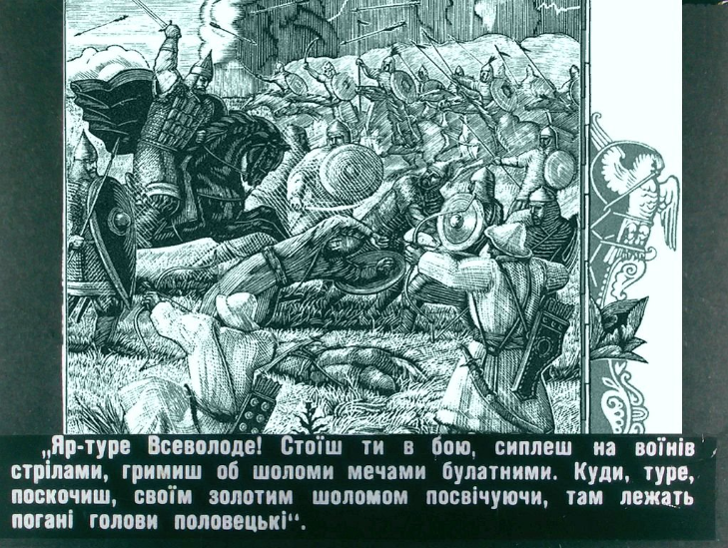

Slide 3
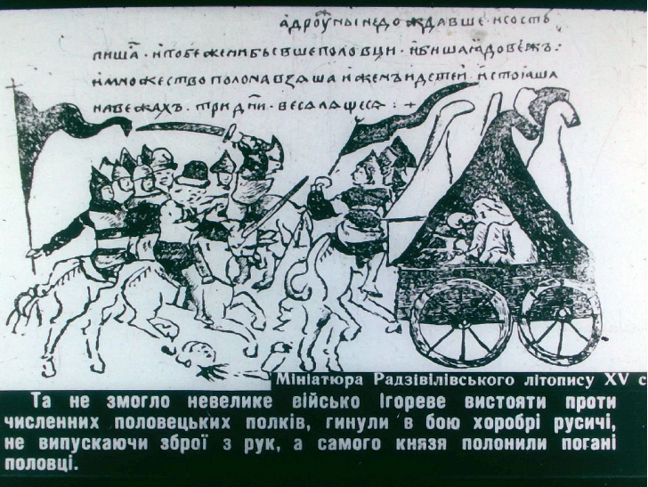

Slide 4
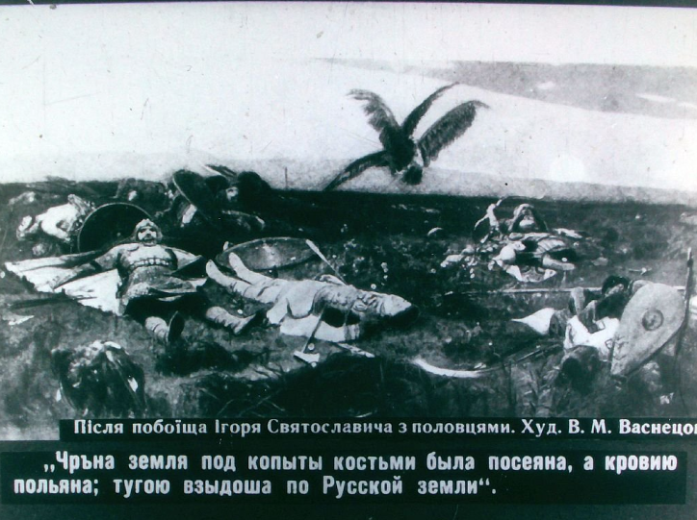

Slide 5
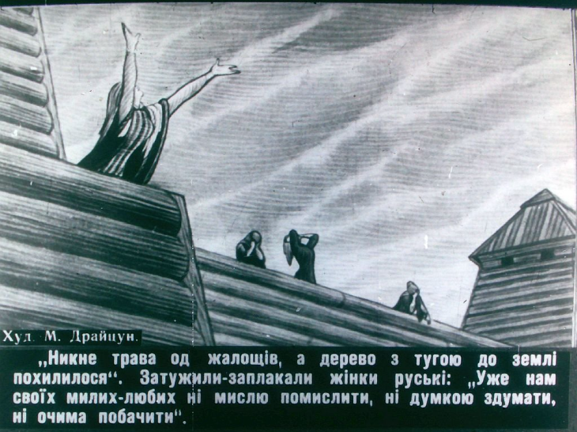

Slide 6
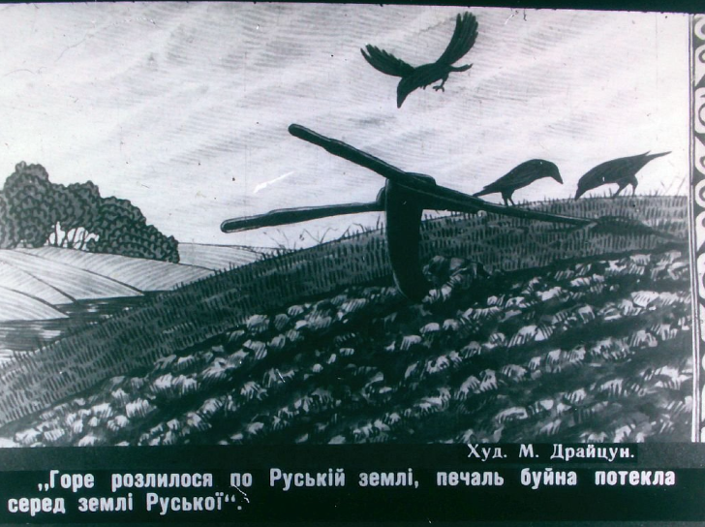

Slide 7
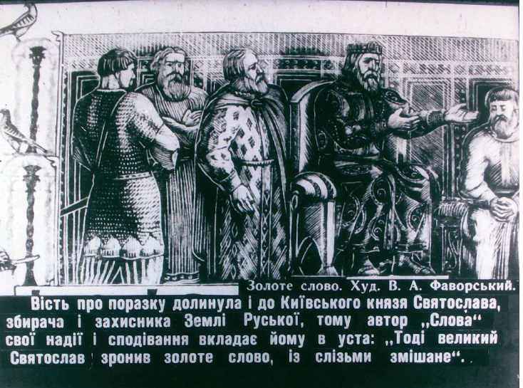

Slide 8
Перевод на современный язык
И тогда великий Святослав
Изронил свое златое слово.
Со слезами смешано, сказав:
«О сыны, не ждал я зла такого!
Загубили юность вы свою,
На врага не вовремя напали,
Не с великой честию в бою
Вражью кровь на землю проливали.
Ваше сердце в кованой броне
Закалилось в буйстве самочинном.
Что ж вы, дети, натворили мне
И моим серебряным сединам?

Slide 9
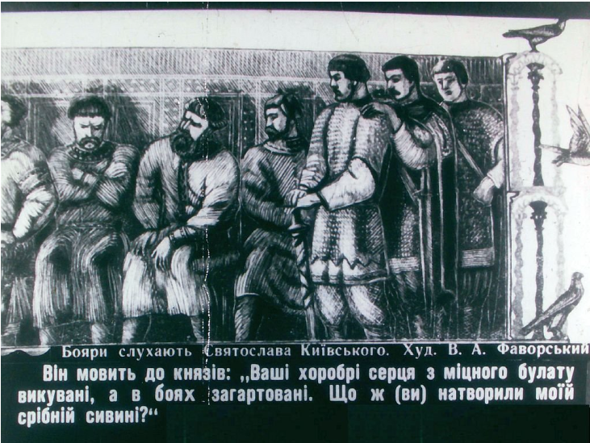

Slide 10
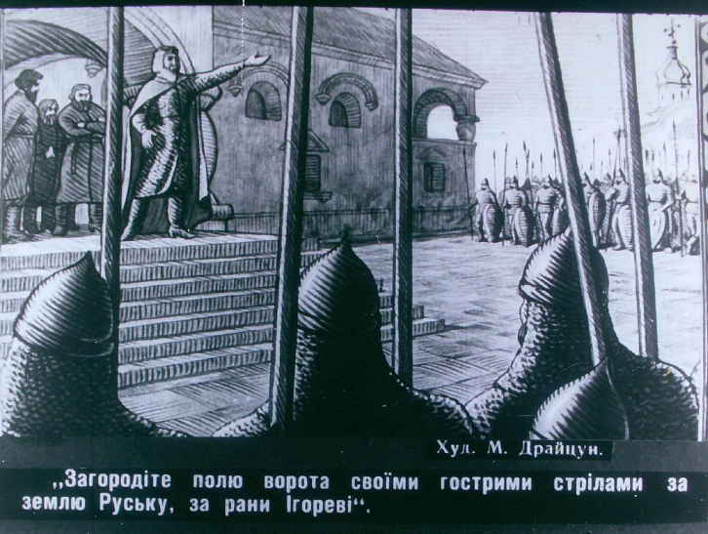

Slide 11
Перевод на современный язык
Князь Ингварь, князь Всеволод!
И вас Мы зовем для дальнего похода,
Трое ведь Мстиславичей у нас,
Шестокрыльцев княжеского рода!
Не в бою ли вы себе честном
Города и волости достали?
Где же ваш отеческий шелом,
Верный щит, копье из ляшской стали?
Чтоб ворота Полю запереть,
Вашим стрелам время зазвенеть
За Русскую землю,
За Игоревы раны —
Удалого сына Святославича!

Slide 12
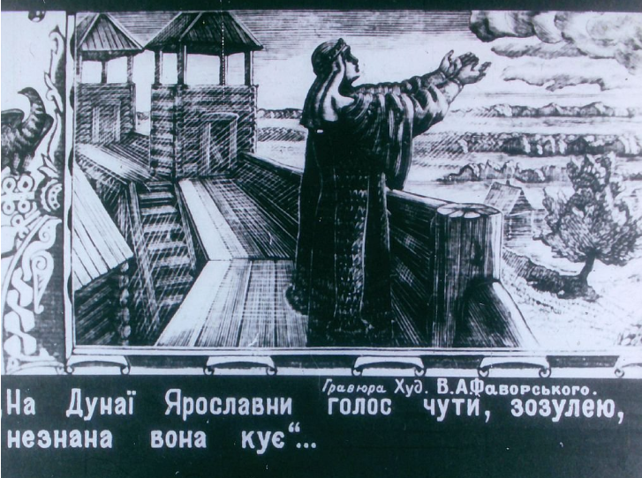

Slide 13
Перевод на современный язык
Над широким берегом Дуная,
Над великой Галицкой землей
Плачет, из Путивля долетая.
Голос Ярославны молодой

Slide 14
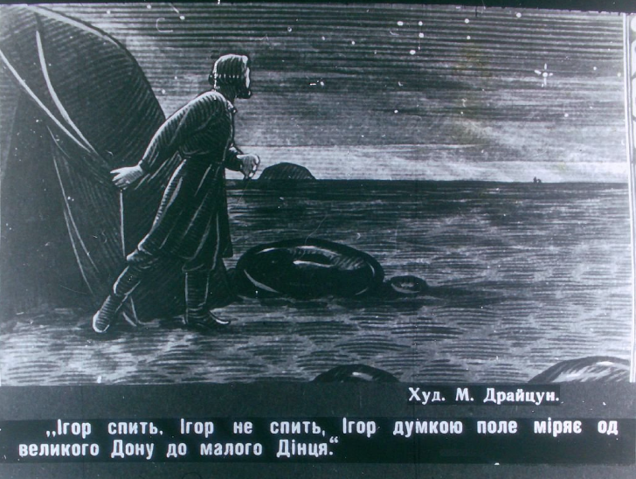

Slide 15
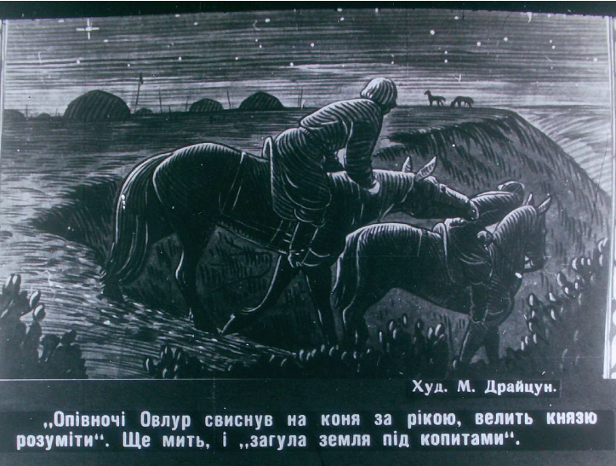

Slide 16
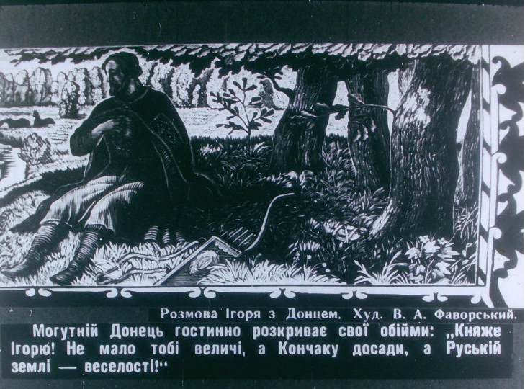

Slide 17
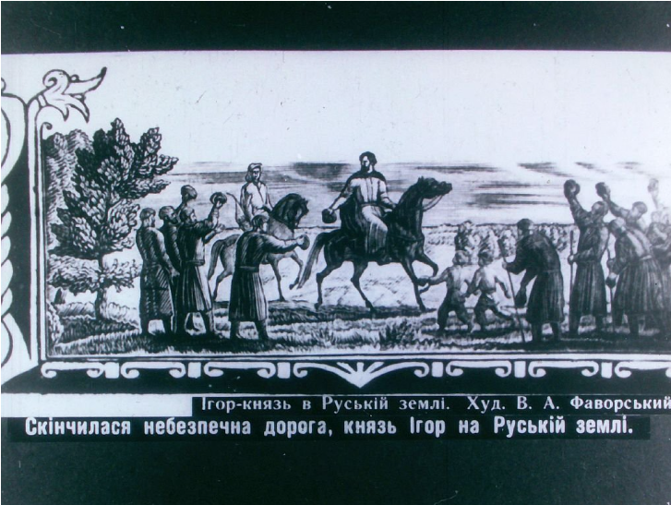

Slide 18


